Slide 1
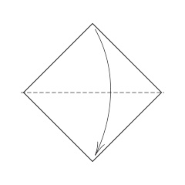
1
1.Fold the top and bottom corners together to form a triangle. | 1.上と下の角を合わせて三角形に折ります。

Slide 2
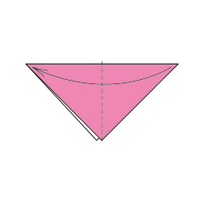
2
2.Fold it in half horizontally once more. | 2.さらに横半分に折ります。

Slide 3
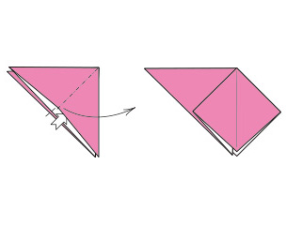
3
3.Open the pocket section and fold it flat to form a square. | 3.ふくろになっている部分を正方形になるように開いて折りたたみます。

Slide 4
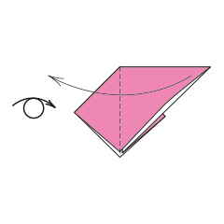
4
4.Flip it over, and fold the top layer to the left along the dotted line. | 4.裏返して、上の1枚を点線のところで左に折ります。

Slide 5
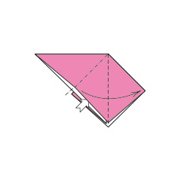
5
5.Open and fold it flat, just like in step 3. | 5.3と同じように開いて折りたたみます。

Slide 6
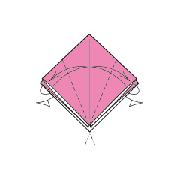
6
6.Fold along the dotted line to create a crease aligned with the center fold, then unfold. | 6.真ん中の折りすじに合わせるように点線のところで折りすじをつけて元にもどします。

Slide 7
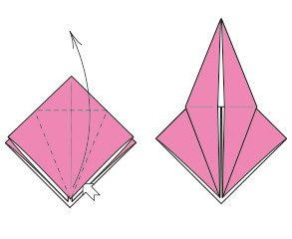
7
7.Also fold the top triangular section along the dotted line to create a crease, then unfold. Open and fold it flat as shown in the diagram. | 7.上の三角の部分も点線のところで折りすじをつけて元にもどし、図のように開いて折りたたみます。

Slide 8
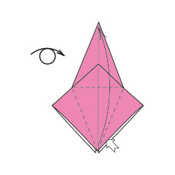
8
8.Repeat the same process on the opposite side, opening and folding it flat. | 8.反対側も同じように開いて折りたたみます。

Slide 9
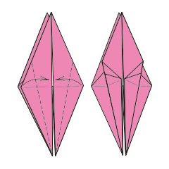
9
9.Fold along the dotted line toward the center. | 9.真ん中に合わせて点線のところで折ります。

Slide 10
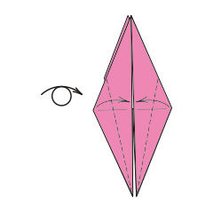
10
10.Repeat on the opposite side, folding along the dotted line toward the center. | 10.反対側も同じように真ん中に合わせて点線のところで折ります。

Slide 11
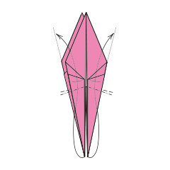
11
11.Lift the pointed bottom section on both sides, tucking it between the upper wing sections. While doing this, invert the mountain fold into a valley fold. | 11.下のとがった部分を左右とも、上の羽の部分の間にはさみこむように持ち上げます。その際、とがった部分の山折り部分をへこませて谷折りに折りかえます。

Slide 12
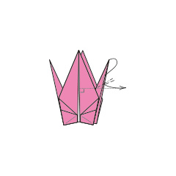
12
12.On the right pointed section, invert the mountain fold into a valley fold along the dotted line and pull the tip outward to the right. | 12.右側のとがった部分を、点線のところで山折り部分をへこませて谷折りに折りかえて、先端を右側に引出します。

Slide 13
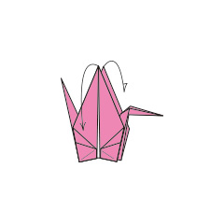
13
13.Spread the wings and shape the crane to give it a three-dimensional form. | 13.羽を広げて立体的に形を整えます。

Slide 14
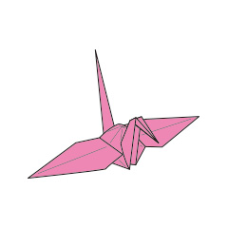
14
14.Your origami crane is complete! | 14.できあがりです。

